Slide 1

ISAAC Android App Version
CAERANG LATTE
24기
유일송, 조경민, 조명근, 최승명

Slide 2
ISAAC Android App Version 목차
개발 계획(이전 발표)
개발 현황
개발 계획

Slide 3
ISAAC Android App Version 개발 계획(이전 발표)
최고 기록 표시 완성
Sprite Animation 이용
(캐릭터 움직이는 motion & 눈물 Effect)
핸드폰 종료버튼 누르면 게임 종료
게임 Stage 생성(아이템, 보스 등 추가)

Slide 4
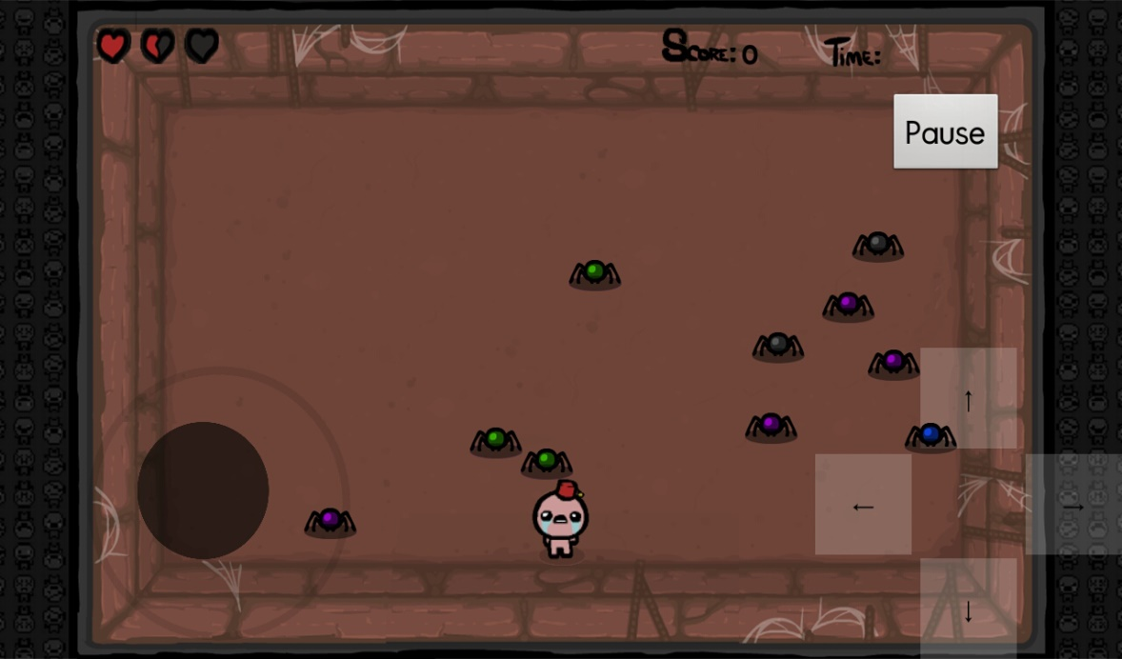
ISAAC Android App Version 개발현황
PlayActivity
게임 일시 정지 기능(버튼) 완성
JoyStick 8방향 수정
Sprite Animation 공부 중
Notes:
(폰 해상도에 따라 조이스틱 레이아웃 바뀌는 오류 수정)

Slide 5
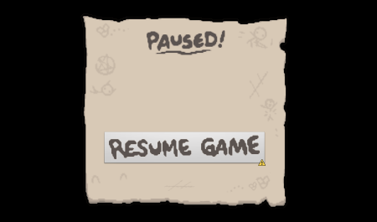
ISAAC Android App Version 개발현황
PauseActivity
게임 일시 정지 기능(버튼)
Resume Game -> PlayActivity

Slide 6
MadebyActivity
시작
Button
Tap
Press Start
ChoiceActivity
StartActivity
Replay
Back
PlayActivity
resume game
PauseActivity
GameoverActivity
pause
Back to Main Menu

Slide 7
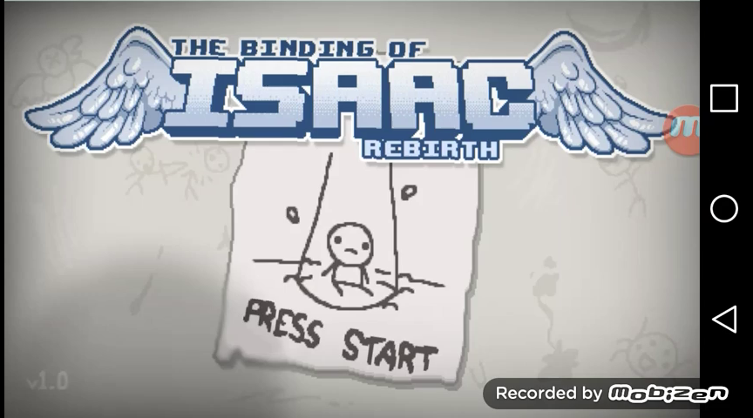
ISAAC Android App Version 개발현황(영상)

Slide 8
ISAAC Android App Version 개발 계획
Sprite Animation 완성
(캐릭터 움직이는 motion & 눈물 Effect)
PlayActivity 3초 후 시작(Fade in & out Animation)
게임 아이템 적용

Slide 9
Thank You

